Slide 1
OD – Tablety: ukázková hodina s QR kódy
CZ.1.07/1.3.00/51.0006
Mgr. Jiří Škarohlíd
Školení oborových didaktik: výchovy a dějepis

Slide 2
Autor: Mgr. Jiří Škarohlíd
Čas. dotace: 45 min
Téma: Temperament člověka Vzdělávací obor: OV, VKZ
Ročník: 7., 8.
Anotace:
Seznámení žáků se základní typologií lidského temperamentu. V hodině se budeme zabývat rozdělením podle Hippokrata a také podle Carla Gustava Junga. Součástí jsou také opakovací otázky probrané látky s využitím QR kódů.

Slide 3
TEMPERAMENT ČLOVĚKA - ÚVOD
Temperament
Lze popsat jako souhrn charakteristických nebo vrozených rysů osobnosti, které se trvale projevují způsobem reagování, jednání a prožívání.
Temperament
Je spjat se vzrušivostí – tj. mírou odpovědi určitého člověka na různé podněty - a zahrnuje i tendenci měnit nálady.
Typ temperamentu
Vyjadřuje starou představu, že každou osobu lze charakterizovat jako určitou směs čtyř základních tělesných šťáv čili humorů.

Slide 4
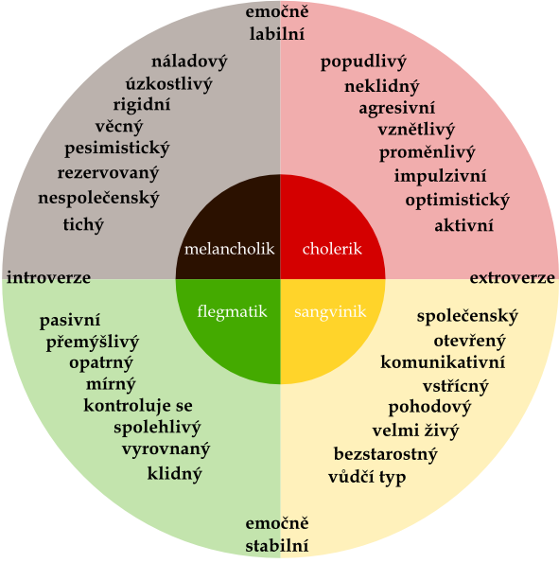
Hippokratova typologie temperamentu.

Slide 5
Typologie Carla Gustava Junga.

Slide 6
Typologie Carla Gustava Junga.

Slide 7
Kontrolní otázky s využitím QR kódů:

